Slide 1
Oficina: do UCM ao IDS
Elaboração de requisitos de informação a partir de casos de usos

Slide 2

Apresentação

Slide 3
Apresentação da oficina
Objetivo:
Definir precisamente os requisitos de troca de informação (EIR) de um caso de uso, registrando-os em linguagem natural para que sejam compreendidos por todas as partes interessadas e depois traduzindo em formato IDS.
Metodologia
Utilizaremos o IDM definido na ISO 29481-1:2016. Esta metodologia começa identificando um caso de uso, depois define o contexto de negócio e, finalmente, chega a uma especificação detalhada dos requisitos de troca necessários.

Slide 4
Programação
Manhã:
Apresentação (9:00h – 9:30h)
Objetivo
Metodologia
Principais Conceitos
Elaboração do IDM (9:30h – 11:00h)
Conceito de IDM (ISO 29481-1:2016)
Elaboração do mapa de processos
Documentação dos processos
Mapeamento das trocas de informações
Elaboração do EIR (11:00h – 12:00h)
Conceito de LOIN (ISO 7817-1:2024)
Documentação do EIR
Tarde:
Criação do IDS (14:00h – 15:30h)
Conceito de IDS (buildingSMART)
Criação do IDS
Modelagem com IDS (15:30h – 17:00h)
Criação do modelo utilizando o Blender+Bonsai ou qualquer outro software de modelagem da preferência dos participantes
Verificação da conformidade do modelo com IDS utilizando Blender + Bonsai

Slide 5
Conceitos utilizados
IDM:
Information Delivery Manual – Manual de Entrega da Informação definido pela norma ISO 29481-1:2026.
LOIN:
Level of Information Needed - Nível de Necessário de Infomação definido pela norma ISO 7817-1: 2024
IDS:
Information Delivery Specification – Padrão aberto para especificação de entrega da informação definido pela buildingSMART International

Slide 6
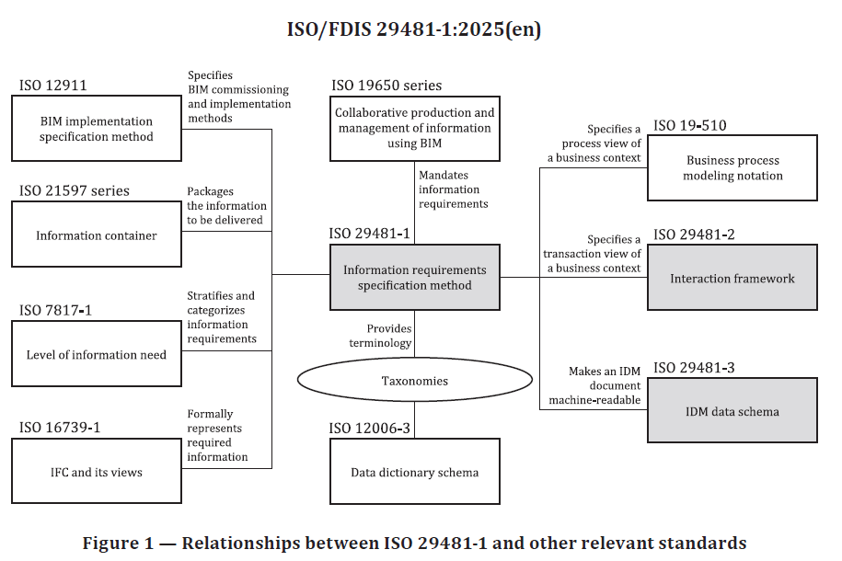
Relação com outras normas
Fonte: ISO 29481-1:2026

Slide 7

IDM
Manual de entrega da informação

Slide 8
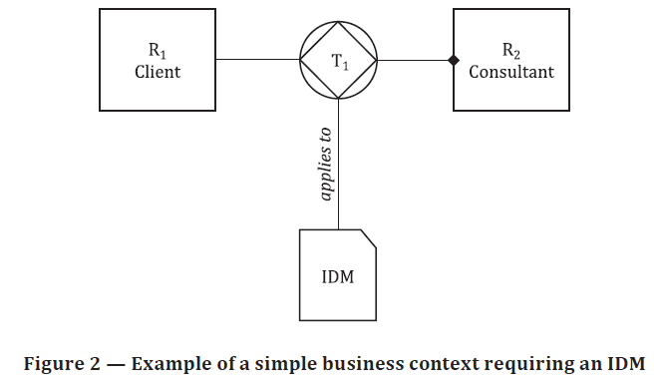
IDM
O IDM (Information Delivery Manual) é a especificação de um caso de uso que utiliza mapas de contexto de negócio e requisitos de troca. A ISO/FDIS 29481-1:2025 prescreve esta metodologia e formato
Definição: O IDM (Information Delivery Manual) é a especificação de um caso de uso que utiliza mapas de contexto de negócio e requisitos de troca. A ISO/FDIS 29481-1:2025 prescreve esta metodologia e formato
Definição:
O IDM (Information Delivery Manual) é a especificação de um caso de uso que utiliza mapas de contexto de negócio e requisitos de troca. A ISO 29481-1:2016 prescreve esta metodologia e formato.
Fonte: ISO 29481-1

Slide 9
IDM
O IDM (Information Delivery Manual) é a especificação de um caso de uso que utiliza mapas de contexto de negócio e requisitos de troca. A ISO/FDIS 29481-1:2025 prescreve esta metodologia e formato
Definição: O IDM (Information Delivery Manual) é a especificação de um caso de uso que utiliza mapas de contexto de negócio e requisitos de troca. A ISO/FDIS 29481-1:2025 prescreve esta metodologia e formato
Propósito:
Definir precisamente os requisitos de "entrega de informação" de um caso de uso, registrando-os em linguagem natural para que sejam compreendidos por todas as partes interessadas.
• Benefício Central:
Resolver problemas comuns de comunicação, garantindo a clareza e a responsabilidade pela informação.
• Metodologia em Três Etapas:
A metodologia começa identificando um caso de uso, depois define o contexto de negócio e, finalmente, chega a uma especificação detalhada dos requisitos de troca necessários
Fonte: ISO 29481-1

Slide 10
Estrutura do IDM
O IDM (Information Delivery Manual) é a especificação de um caso de uso que utiliza mapas de contexto de negócio e requisitos de troca. A ISO/FDIS 29481-1:2025 prescreve esta metodologia e formato
Definição: O IDM (Information Delivery Manual) é a especificação de um caso de uso que utiliza mapas de contexto de negócio e requisitos de troca. A ISO/FDIS 29481-1:2025 prescreve esta metodologia e formato
IDM
Descrição do Caso de Uso (Use Case Specification): O escopo do contexto
Análise do Contexto de Negócio (Business Context): O ambiente onde os atores realizam os processos
Requisitos de Troca (Exchange Requirement - ER): A informação necessária para suportar o caso de uso
Nota: Todos os componentes do IDM devem incluir metadados comuns, como identificadores, título completo, título abreviado e um log de alterações

Slide 11
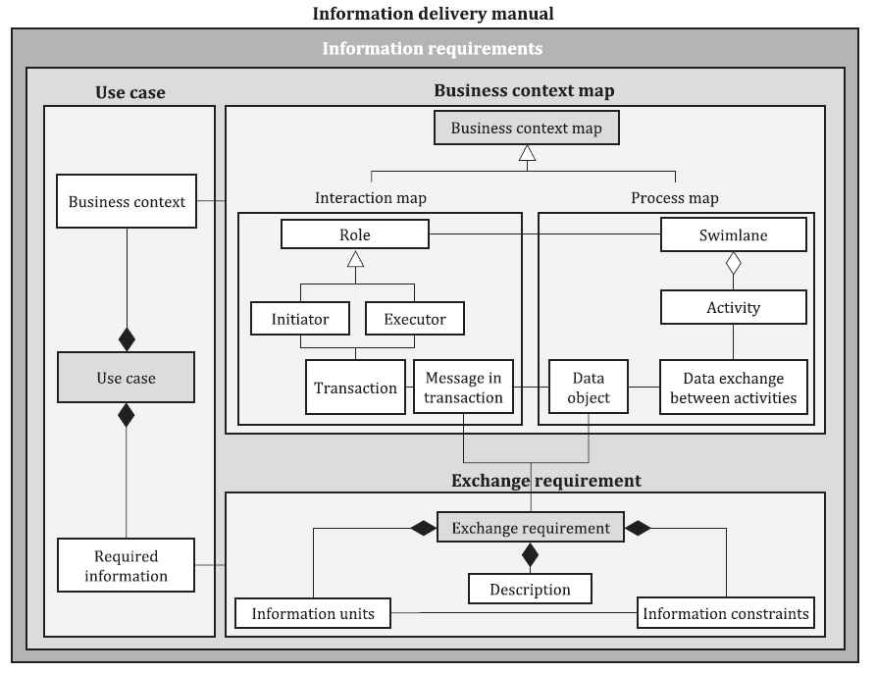
Estrutura do IDM
O IDM (Information Delivery Manual) é a especificação de um caso de uso que utiliza mapas de contexto de negócio e requisitos de troca. A ISO/FDIS 29481-1:2025 prescreve esta metodologia e formato
Definição: O IDM (Information Delivery Manual) é a especificação de um caso de uso que utiliza mapas de contexto de negócio e requisitos de troca. A ISO/FDIS 29481-1:2025 prescreve esta metodologia e formato
Fonte: ISO 29481-1

Slide 12
Caso de USO
O IDM (Information Delivery Manual) é a especificação de um caso de uso que utiliza mapas de contexto de negócio e requisitos de troca. A ISO/FDIS 29481-1:2025 prescreve esta metodologia e formato
Definição: O IDM (Information Delivery Manual) é a especificação de um caso de uso que utiliza mapas de contexto de negócio e requisitos de troca. A ISO/FDIS 29481-1:2025 prescreve esta metodologia e formato
O que o UC deve declarar:
◦ Um resumo descritivo do conteúdo e propósito do IDM.
◦ O objetivo, escopo e usos do IDM.
◦ As fases do relevantes do projeto padrão (adotando, por exemplo, a ISO 22263: Inception, Brief, Design, Production, Maintenance e Demolition
Fonte: ISO 29481-1

Slide 13
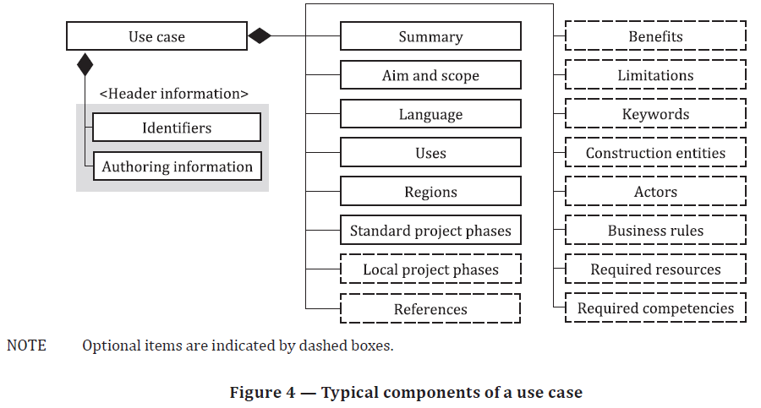
Caso de USO
O IDM (Information Delivery Manual) é a especificação de um caso de uso que utiliza mapas de contexto de negócio e requisitos de troca. A ISO/FDIS 29481-1:2025 prescreve esta metodologia e formato
Definição: O IDM (Information Delivery Manual) é a especificação de um caso de uso que utiliza mapas de contexto de negócio e requisitos de troca. A ISO/FDIS 29481-1:2025 prescreve esta metodologia e formato
Componentes típicos de um caso de uso
Fonte: ISO 29481-1:

Slide 14
Contexto de negócio
O IDM (Information Delivery Manual) é a especificação de um caso de uso que utiliza mapas de contexto de negócio e requisitos de troca. A ISO/FDIS 29481-1:2025 prescreve esta metodologia e formato
Definição: O IDM (Information Delivery Manual) é a especificação de um caso de uso que utiliza mapas de contexto de negócio e requisitos de troca. A ISO/FDIS 29481-1:2025 prescreve esta metodologia e formato
Objetivo: Descrever o contexto de negócio que identifica a necessidade de trocas de informação dentro dos processos associados ao caso de uso.
• Mapeamento do Contexto de Negócio (Business Context Maps): Estas ferramentas diagramáticas apoiam o processo de descoberta e ajudam a entender as trocas de informação. É onde se identificam os "packages" de informação que darão origem aos ERs.
Mapa | Foco | Uso
Mapa de Processo (Process Map - PM) | Foco nos processos de negócio (atividades executadas por atores com papéis). | Usado para descrever o fluxo de atividades, os papéis envolvidos e a informação requerida, consumida e produzida.
Mapa de Interação (Interaction Map - IM) | Foco nas interações estruturadas (Transações) entre atores (com papéis). | Usado para destacar as transações fundamentais onde os atores coordenam seu trabalho e trocam compromissos.

Slide 15
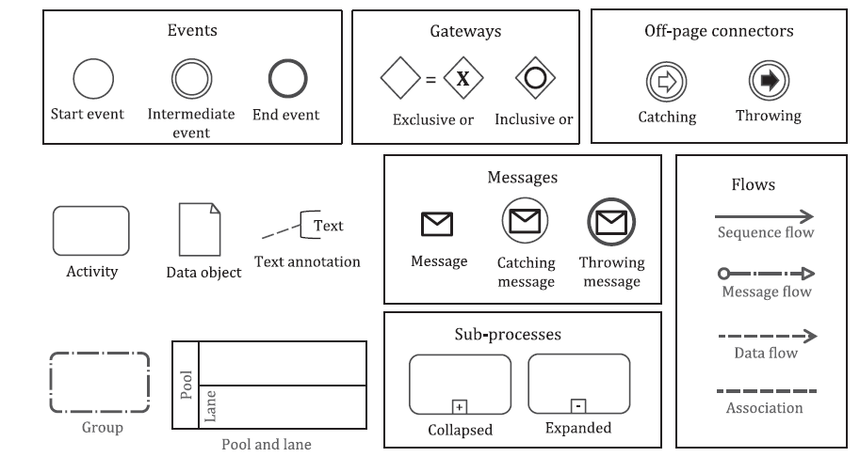
Mapa de processos
O IDM (Information Delivery Manual) é a especificação de um caso de uso que utiliza mapas de contexto de negócio e requisitos de troca. A ISO/FDIS 29481-1:2025 prescreve esta metodologia e formato
O Mapa de Processo deve ser representado utilizando a Notação de Modelagem de Processos de Negócio (BPMN, conforme a ISO 19510 series).
Fonte: ISO 29481-1

Slide 16

EIR
Requisitos de troca de informação

Slide 17
EIR – Requisito de troca de informação
O IDM (Information Delivery Manual) é a especificação de um caso de uso que utiliza mapas de contexto de negócio e requisitos de troca. A ISO/FDIS 29481-1:2025 prescreve esta metodologia e formato
• Definição:
O Requisito de Troca de informação (EIR) é a conexão entre o processo e os dados. É uma coleção definida de unidades de informação necessária para cumprir o caso de uso
• Propósito:
O ER descreve o conjunto de informações que deve ser entregue por um ator para permitir que uma atividade subsequente seja realizada por outro ator

Slide 18
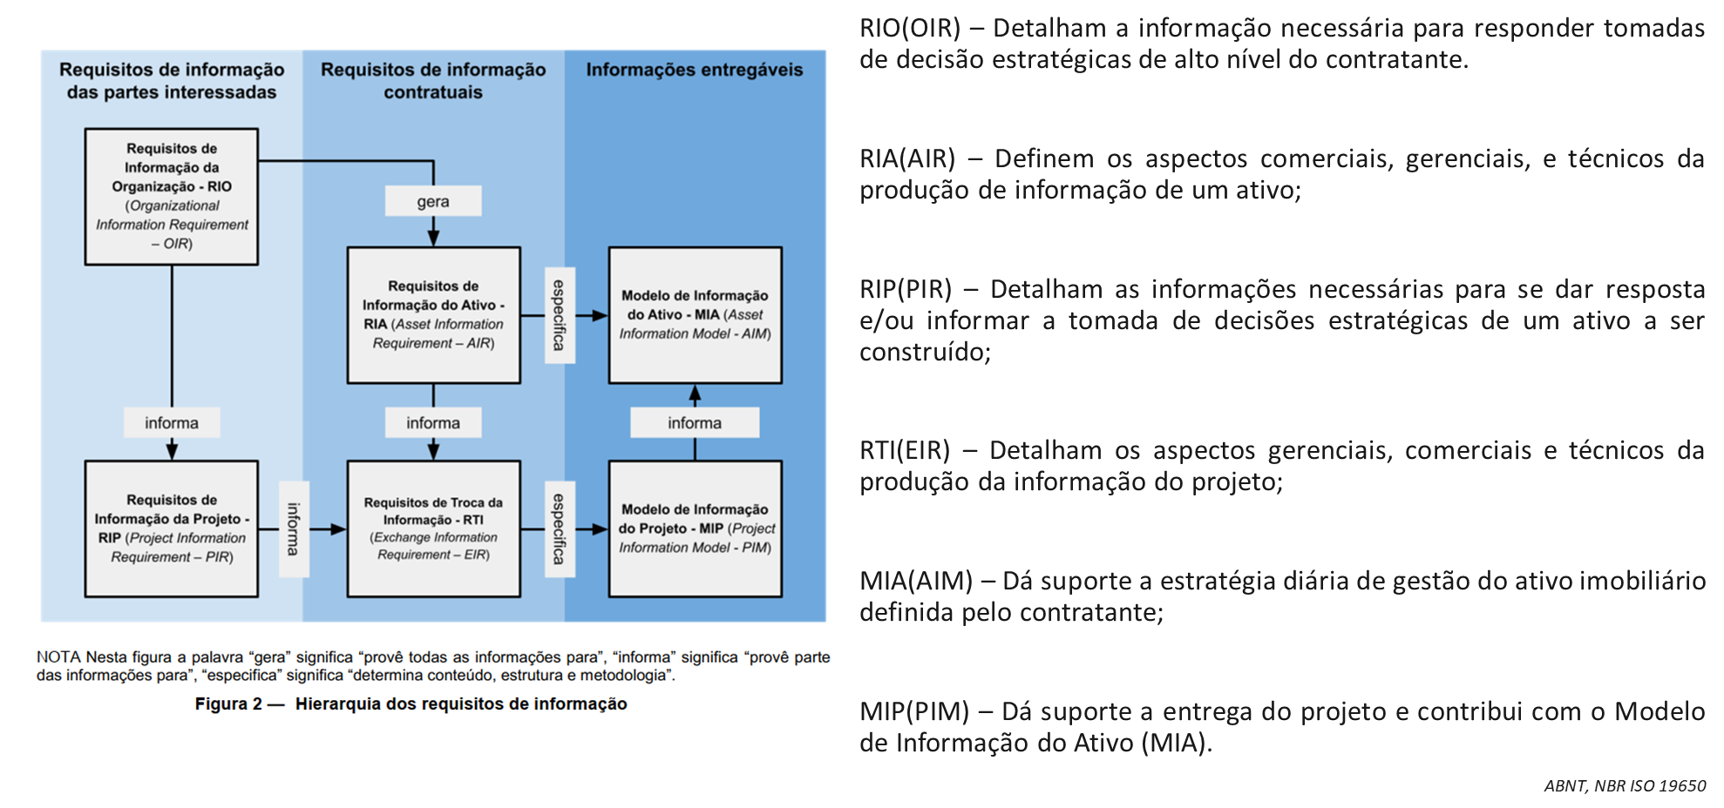
Requisitos segundo a ISO 19650
O IDM (Information Delivery Manual) é a especificação de um caso de uso que utiliza mapas de contexto de negócio e requisitos de troca. A ISO/FDIS 29481-1:2025 prescreve esta metodologia e formato
OIR

Slide 19
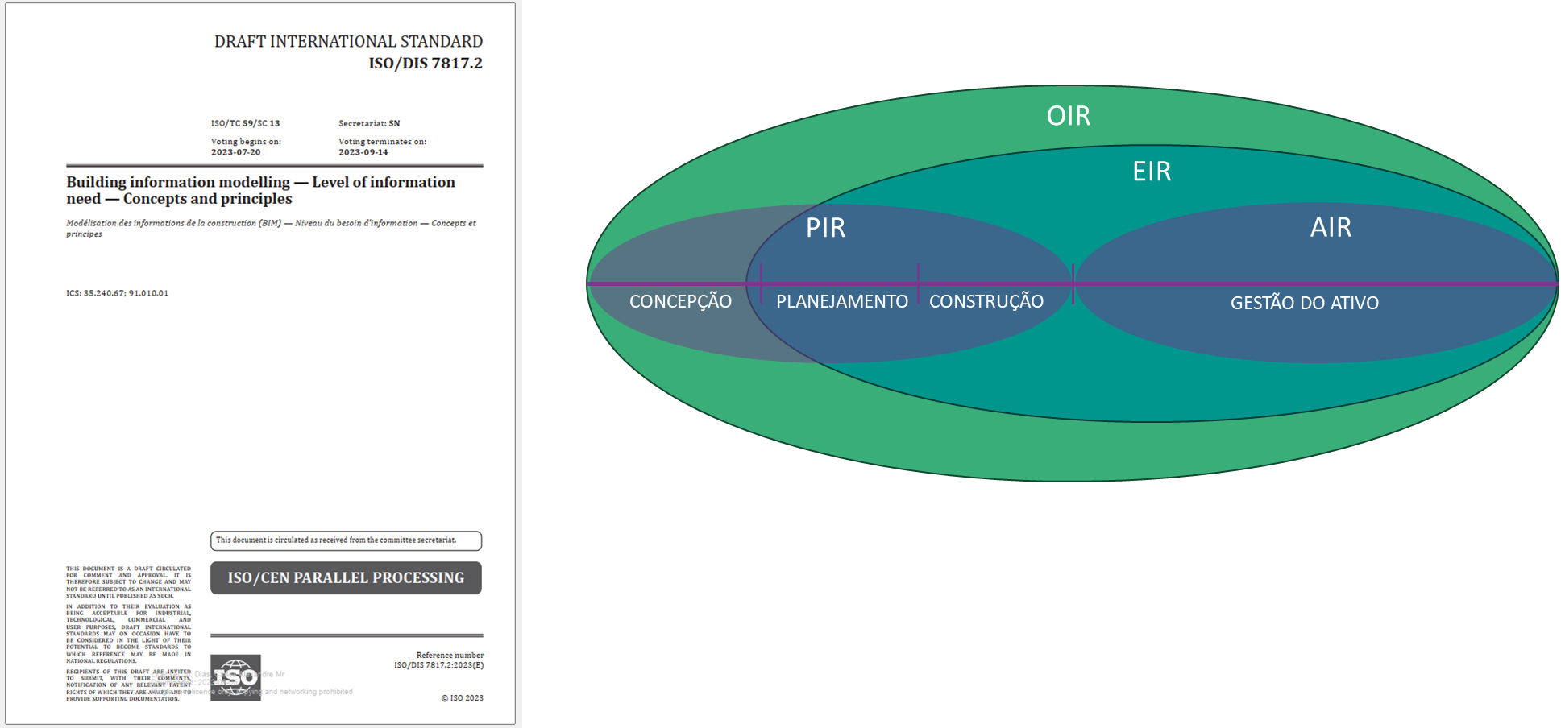
Requisitos segundo a ISO 19650
O IDM (Information Delivery Manual) é a especificação de um caso de uso que utiliza mapas de contexto de negócio e requisitos de troca. A ISO/FDIS 29481-1:2025 prescreve esta metodologia e formato
OIR

Slide 20
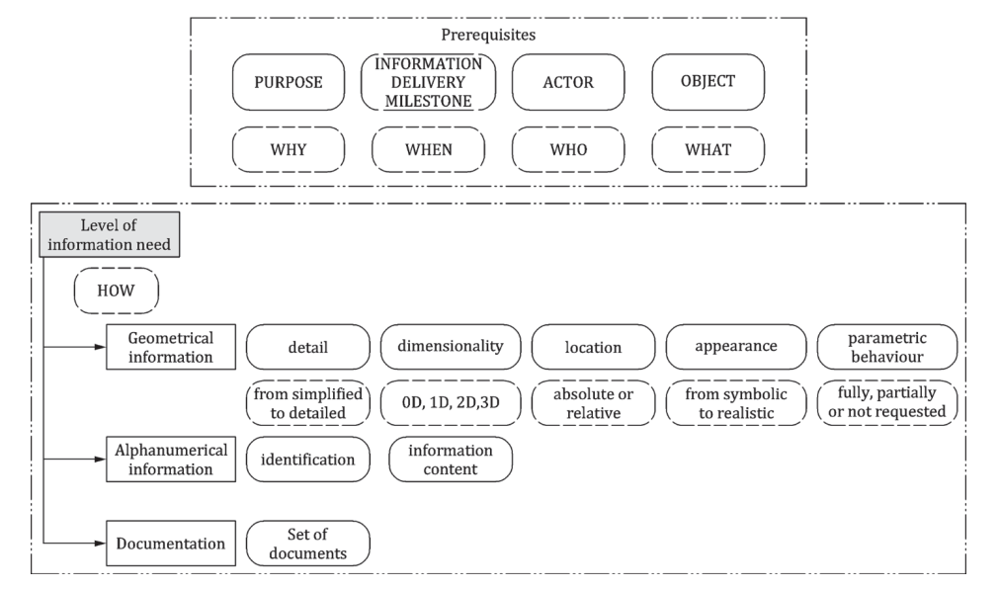
LOIN – Nível necessário de informação
O IDM (Information Delivery Manual) é a especificação de um caso de uso que utiliza mapas de contexto de negócio e requisitos de troca. A ISO/FDIS 29481-1:2025 prescreve esta metodologia e formato
OIR
Fonte: ISO 7817-1

Slide 21
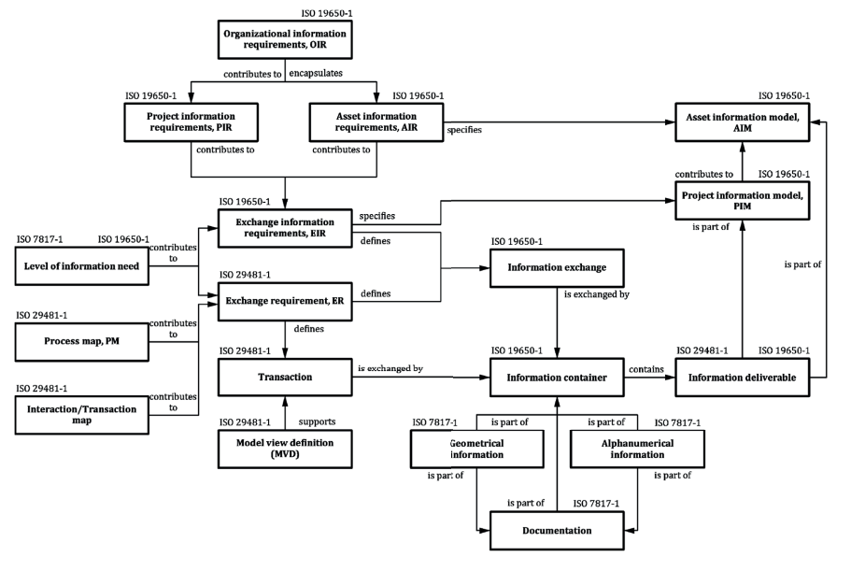
LOIN – Nível necessário de informação
O IDM (Information Delivery Manual) é a especificação de um caso de uso que utiliza mapas de contexto de negócio e requisitos de troca. A ISO/FDIS 29481-1:2025 prescreve esta metodologia e formato
OIR
Fonte: ISO 7817-1

Slide 22

IDS
Especificação da entrega da informação

Slide 23
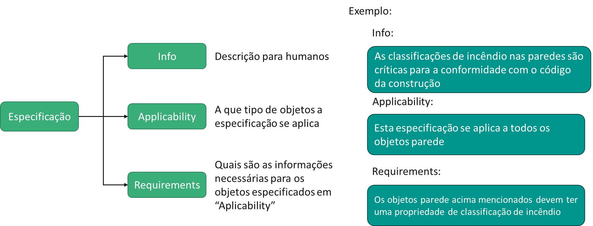
IDS
O IDM (Information Delivery Manual) é a especificação de um caso de uso que utiliza mapas de contexto de negócio e requisitos de troca. A ISO/FDIS 29481-1:2025 prescreve esta metodologia e formato
OIR

Slide 24
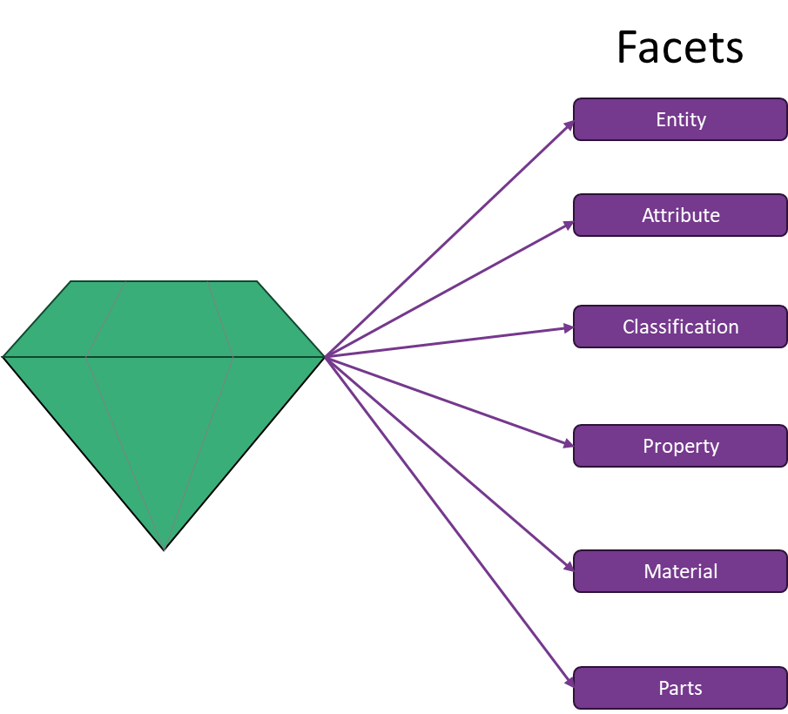
IDS
O IDM (Information Delivery Manual) é a especificação de um caso de uso que utiliza mapas de contexto de negócio e requisitos de troca. A ISO/FDIS 29481-1:2025 prescreve esta metodologia e formato
OIR

Slide 25
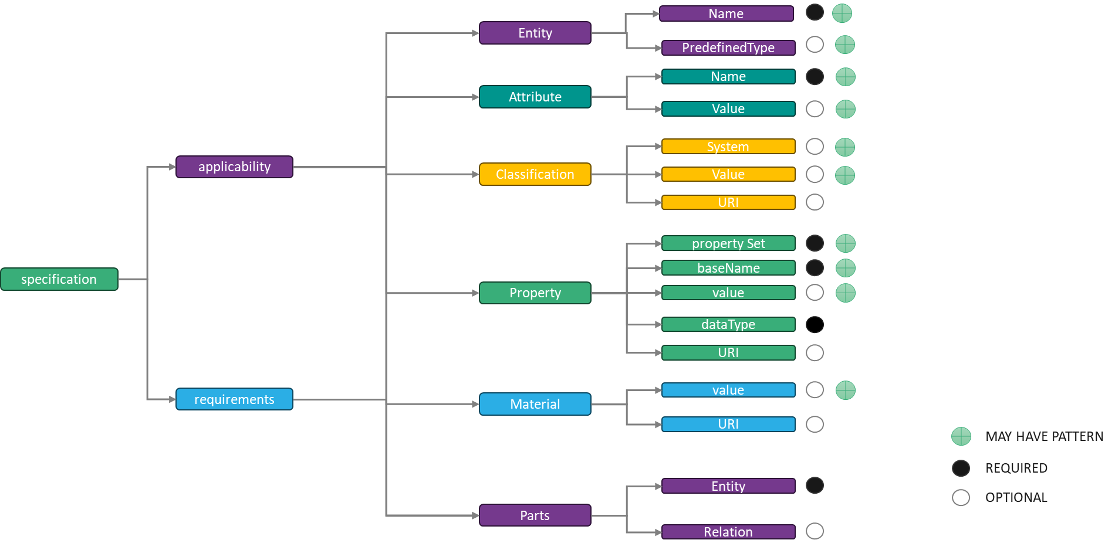
IDS
O IDM (Information Delivery Manual) é a especificação de um caso de uso que utiliza mapas de contexto de negócio e requisitos de troca. A ISO/FDIS 29481-1:2025 prescreve esta metodologia e formato
OIR

